Slide 1

Програма на ЕС в областта на образованието, обучението,младежта и спорта

Slide 2


,,MMA, or Magic Maths Around, time“
Проект по програма ,,Еразъм+“ на Европейския съюз
Ключова дейност 2: ,,Стратегически партньорства“,Партньорство за иновации и обмен на добри практики
Сектор ,,Училищно образование“, проекти само между училища

Slide 3
,,MMA, or Magic Maths Around, time“
Основно училище "Васил Левски"с.Крепча отново спечели международен проект и е сред българските училища и детски градини, получили финансиране за да обменят опит и образователни практики със свои връстници и колеги в Европа по европейската образователна програма "Еразъм +".

Slide 4
,,MMA, or Magic Maths Around, time“
Това стана ясно от публикуваните на 22.08.2017г. на сайта на ЦРЧР официални резултати по Покана за кандидатстване към 29.03.2017г., Ключова дейност 2 – „Сътрудничество за иновации и обмен на добри практики” – дейност „Стратегически партньорства“, сектор "Училищно образование", проекти само между училища - КА219.

Slide 5
,,MMA, or Magic Maths Around, time“
През следващите две години учители и ученици от нашето училище ще се включат в реализирането на международен проект ,,MMA, or Magic Maths Around, time“ -,, Време е за Магическа математика наоколо“.

Slide 6
,,MMA, or Magic Maths Around, time“
Чрез различни дейности, обединени в шест теми, учениците ще имат възможност да развиват своите езикови, дигитални, математически компетенции и съвременни умения за учене.
Учителите ще подобрят уменията си за изработване, използване и внедряване на дигитални ресурси в училищните дейности, прибавяйки интерактивност, иновативност и добавена реалност към учебния процес.

Slide 7
,,MMA, or Magic Maths Around, time“
Проекта е с продължителност 24 месеца, от 01.09.2017г. до 31.08.2019г. и е изцяло финансиран от Европейския съюз.

Slide 8
,,MMA, or Magic Maths Around, time“
През следващите две години учители и ученици от нашето училище ще се включат в реализирането на международен проект ,,MMA, or Magic Maths Around, time“ -,, Време е за Магическа математика наоколо“.

Slide 9
,,MMA, or Magic Maths Around, time“
Наши партньори по проекта са училища от Полша, Кипър, Румъния, Словения и Испания.

Slide 10






,,MMA, or Magic Maths Around, time“

Slide 11
,,MMA, or Magic Maths Around, time“
ПОЛША
Полша е координатор на проекта, както и домакин и организатор на работна среща на тема
"Математиката в транспорта"
Szcola Podstawowa nr 77 е държавно начално училище в Poznan в което
учат приблизително 460 ученици.

Slide 12
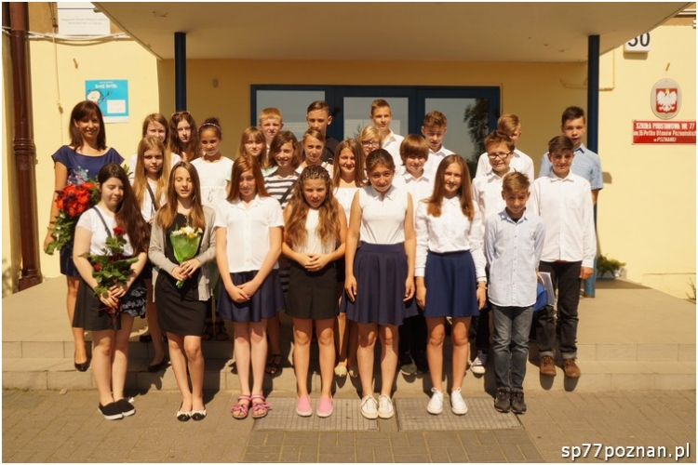
ПОЛША

Slide 13
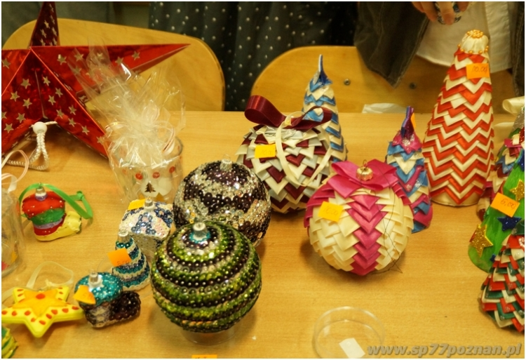
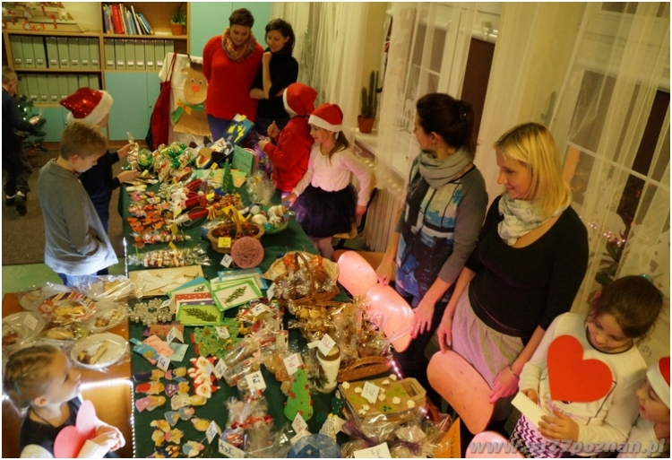
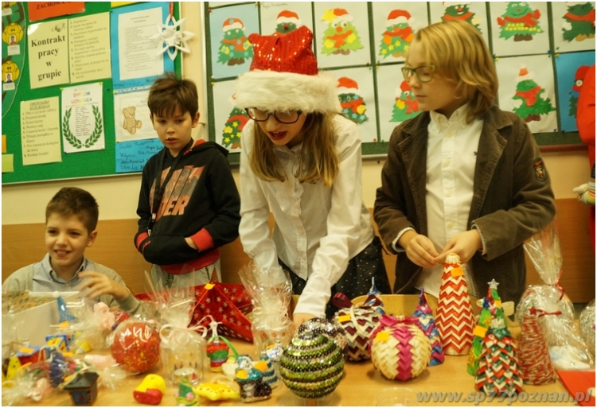
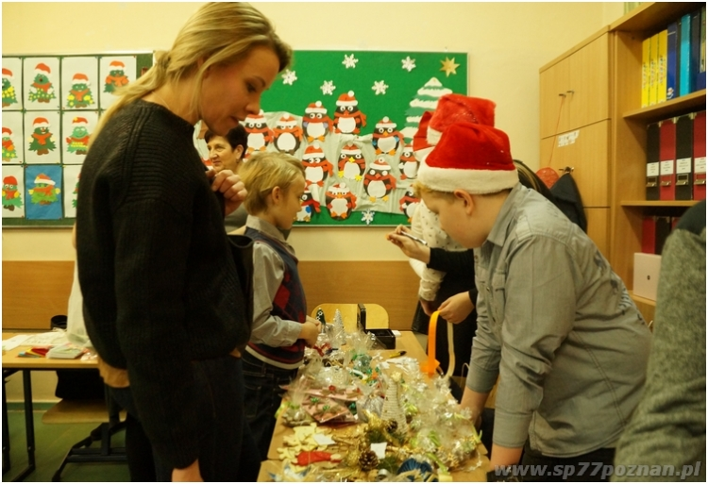
ПОЛША

Slide 14
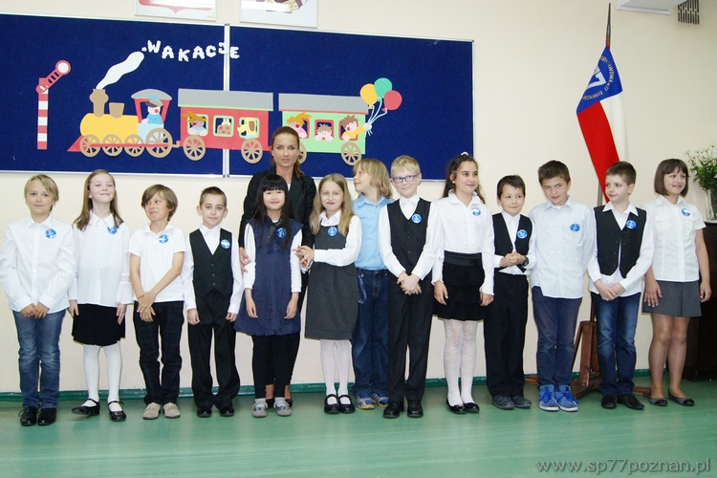
ПОЛША

Slide 15
,,MMA, or Magic Maths Around, time“
ИСПАНИЯ
Испания е домакин и организатор на работна среща на тема "Математиката у дома“.
ZER Guilleries Виладрау се състои от две селски училища (но те работят
като едно).Escola Els Castanyers - Viladrau, има около 80 ученици и 8
учители.Escola El Gurri-Taradell, има около 30 ученици и 3 учители.
Те споделят 4 учители: Физическо възпитание и спорт, музика, СОП и
английски език.Това са основни училища за деца от 3 до 12 години.
Средният брой е 15 ученици в клас.
Училището е разположено между Барселона и Жирона (два важни
града в област Каталуния) ,на около 70 километра.

Slide 16
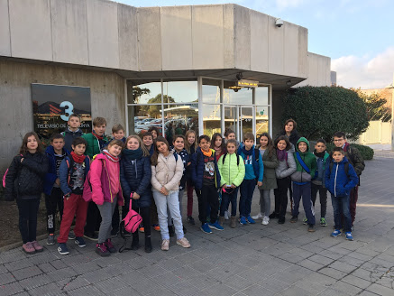
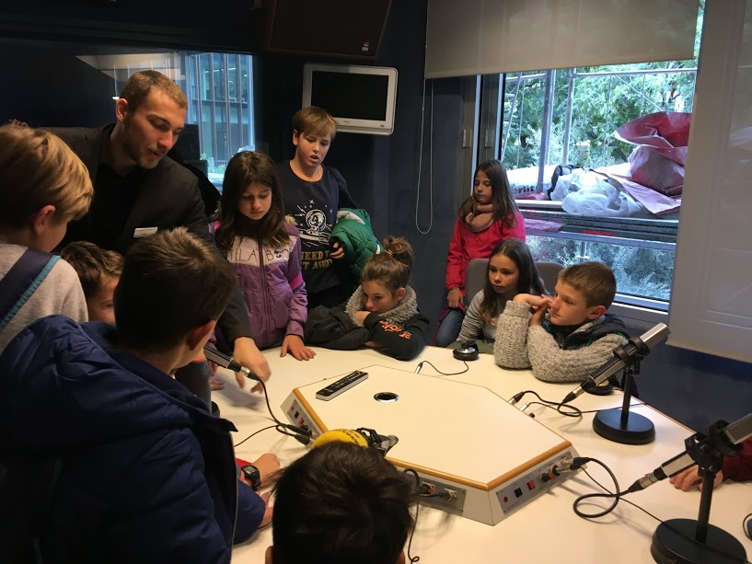
ИСПАНИЯ

Slide 17
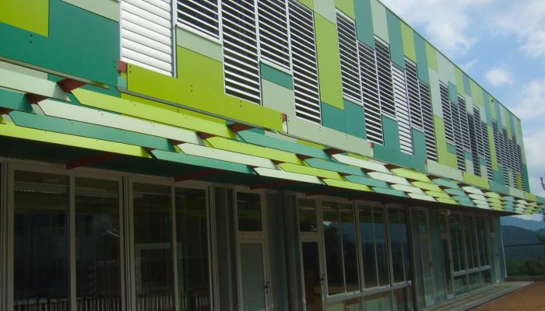
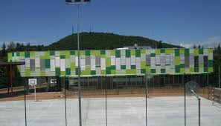
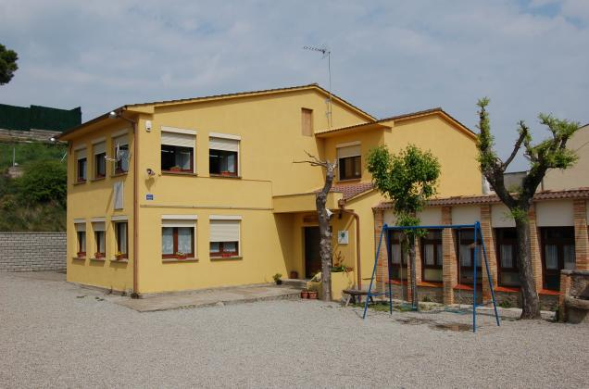
ИСПАНИЯ

Slide 18
,,MMA, or Magic Maths Around, time“
БЪЛГАРИЯ
Основно училище ,,Васил Левски“ Крепча, България
България e домакин и организатор на втората по ред работна среща
по проекта на тема "Математиката в спорта“. Тя ще се проведе от 12
до 16 март 2018г.
Ще посрещнем учители и ученици от Полша и Кипър.
На нас ни предстои да посетим две държави-партньори:
Испания- от 28май 2018г. до 2 юни 2018г. и Полша- през април 2019г.
Тези две страни ще посетят 11 ученици и 4 учители.
Промени са възможни според бюджета.

Slide 19
,,MMA, or Magic Maths Around, time“
РУМЪНИЯ
SCOALA GIMNAZIALA LUCIAN BLAGA JIBOU Jibou
Училището носи името на поетът и философ Лучан Блага и е основано през
1978 г. Днес в 11 основни и 11 средни класа има 602 ученици.
Румъния е домакин и организатор на работна среща на тема
"Математиката в града“.

Slide 20
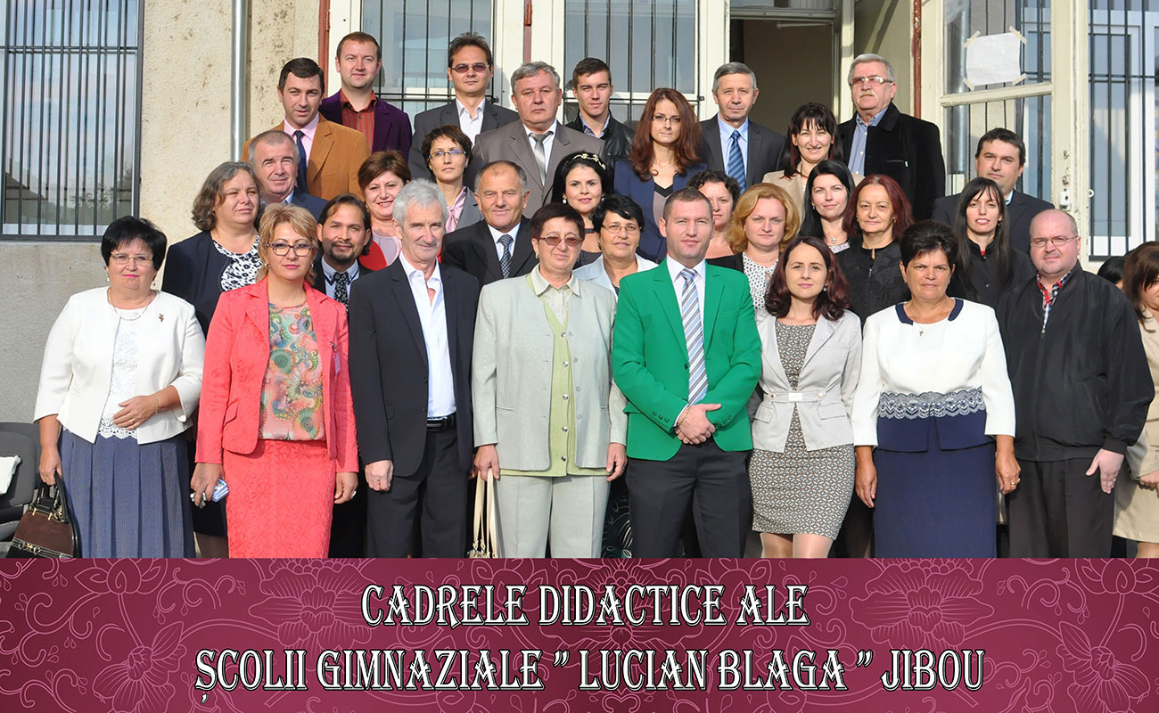
РУМЪНИЯ

Slide 21
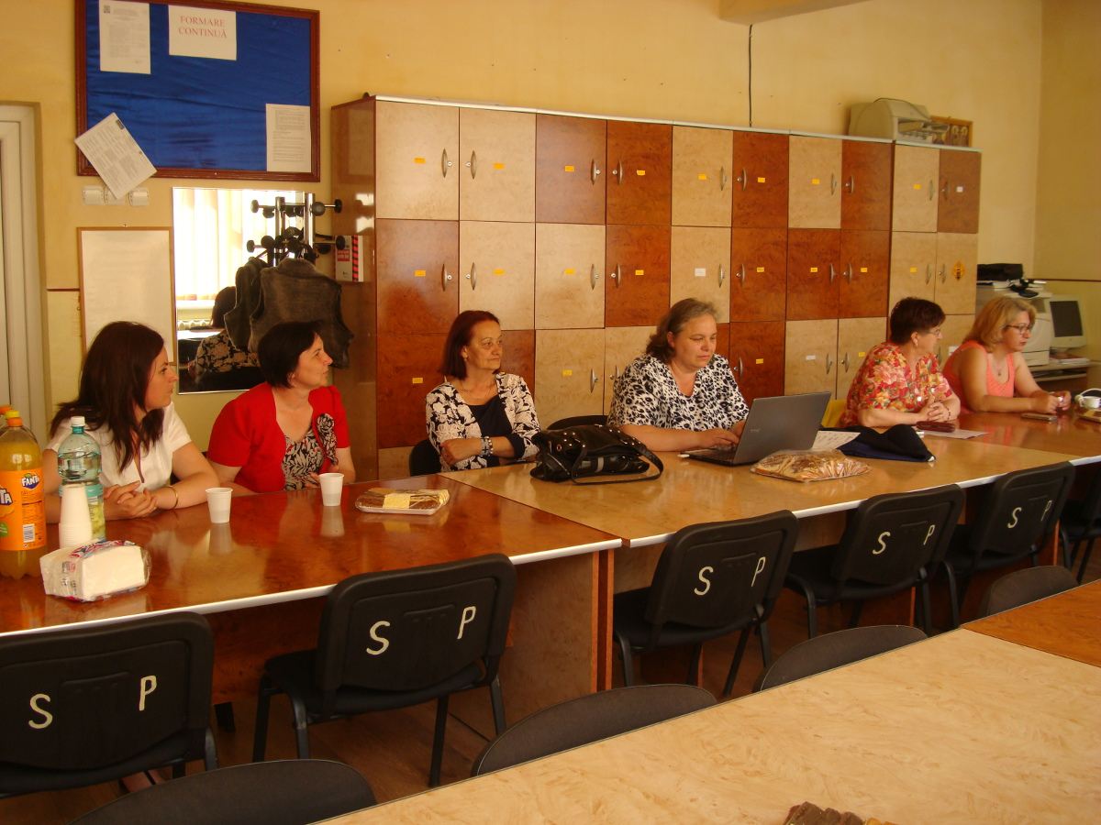
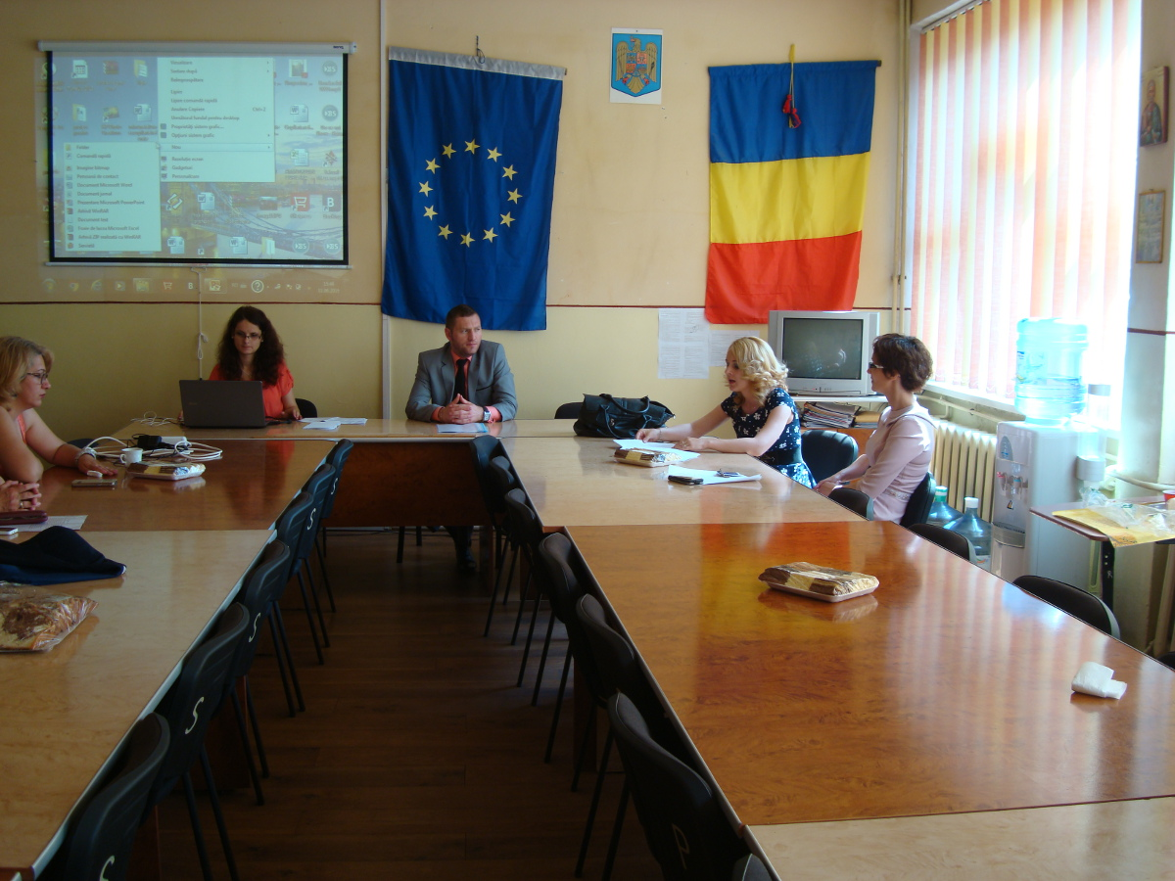
РУМЪНИЯ

Slide 22
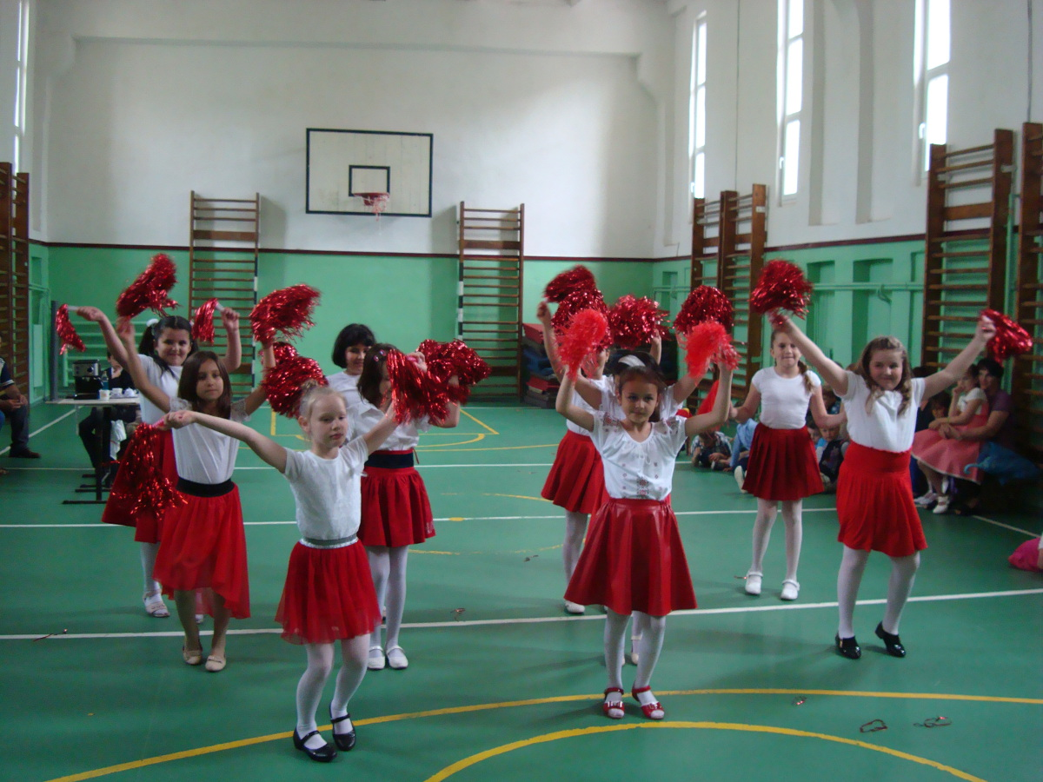
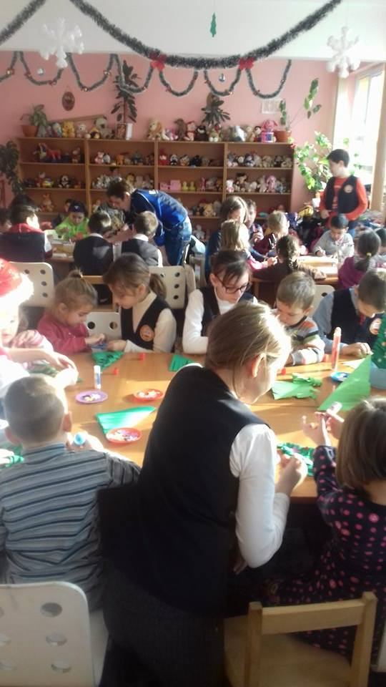
РУМЪНИЯ

Slide 23
,,MMA, or Magic Maths Around, time“
СЛОВЕНИЯ
Osnovna scola Log – Dragomer Brezovica pri Ljubljani
Основно училище в предградието на столицата на Словения - Любляна.
Имат 450 ученици и 50 учители. Приоритетите, дадени в училище като
бъдещи умения, са науката и езиците.
Словения е домакин и организатор на работна среща на тема
"Математиката в науката“.

Slide 24
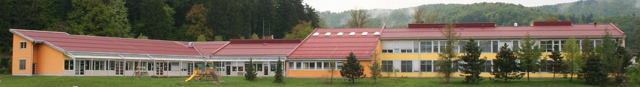
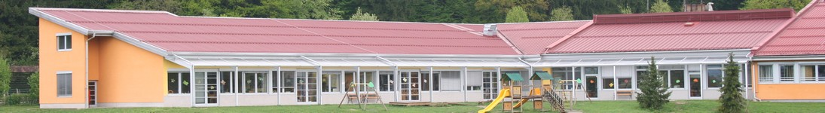
СЛОВЕНИЯ

Slide 25
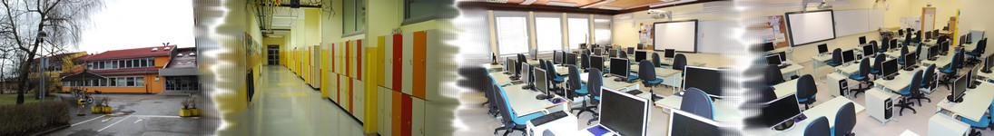
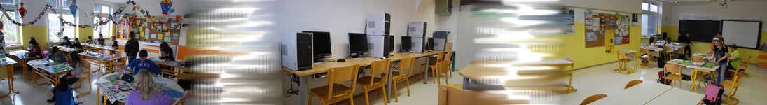
СЛОВЕНИЯ

Slide 26
,,MMA, or Magic Maths Around, time“
КИПЪР
GIMNASIO GERIOU IONA KAI KOLOCACH Geri, Nicosia
Това е средно училище в общинската зона на Гери, много
близо до Никозия,столицата на Кипър. Неговите ученици са
210, а броят на учителите е 35.
Кипър е домакин и организатор на работна среща на
тема "Математиката в сградите“.

Slide 27
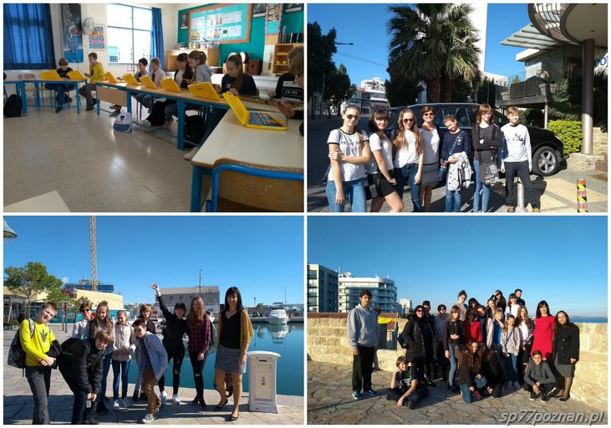
КИПЪР

Slide 28
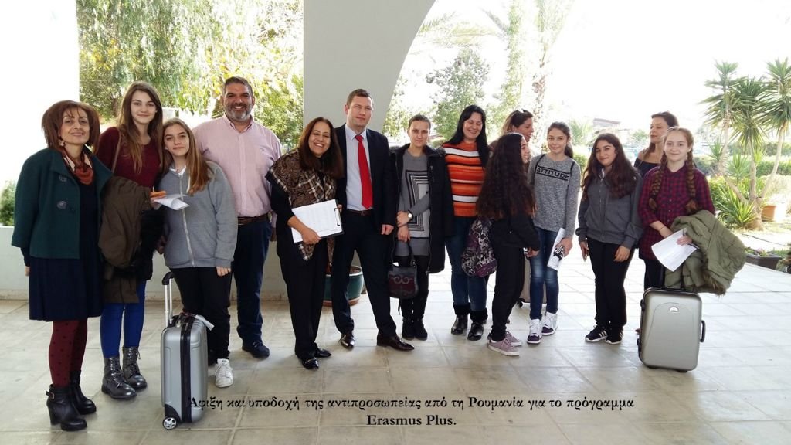
КИПЪР

Slide 29
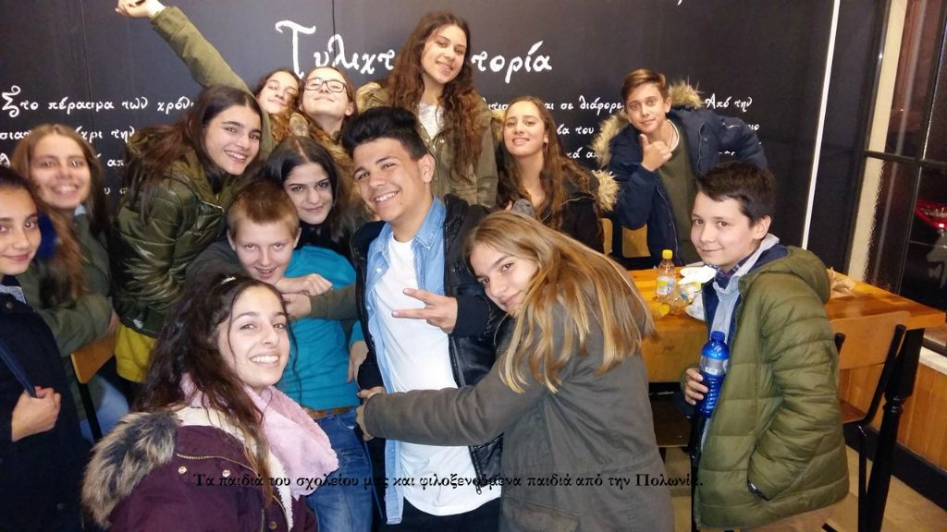
КИПЪР

Slide 30
,,MMA, or Magic Maths Around, time“
Този проект е финансиран с подкрепата на Европейската комисия.
Тази публикация [съобщение] отразява само личните виждания
на нейния автор и от Комисията не може да бъде търсена
отговорност за използването на съдържащата се в нея информация.

